Slide 1
Система управления контентом
(CMS)

Slide 2

Определение Cms
CMS (от английского Content Management System) - система управления содержимым (контентом) - компьютерная программа или информационная система, которая используется для организации и обеспечения процесса по совместному созданию, управлению и редактированию содержимого сайта.

Slide 3

Функции Cms
Основной задачей такой системы является сбор и объединение в единое целое, на основе ролей и задач, различных источников информации. Эти источники могут быть доступны как внутри самой организации, так и вне её пределов.
В такой системе управления контентом определяется всё многообразие существующих данных: стандартные документы, музыка и звуки, видео, каталоги всевозможной информации и многое-многое другое. И именно для управления, хранения, обработки, просмотра и публикации таких данных различными группами пользователей и служат CMS.

Slide 4
ДЛЯ ЧЕГО НУЖНА CMS?
Если смотреть с точки зрения обычного заказчика, то разработка сайта на основе какой-либо CMS должна приносить следующие преимущества:
в работе используется наиболее эффективный инструмент для решения конкретной задачи (в зависимости от вида сайта и требований к его функционалу подбирают оптимальную CMS);
использование CMS позволяет владельцу сайта самостоятельно создавать и удалять разделы сайта, редактировать различную информацию без привлечения стороннего специалиста - это одно из преимуществ над статическими сайтами;
работа сайта постоянно тестируется множеством пользователем, а найденные ошибки и уязвимости достаточно оперативно устраняются, при этом сайт работает на самых передовых и проверенных технических решениях;
временные затраты на разработку сайта существенно снижаются, так как разработчику не надо фиксировать своё внимание на чисто технических задачах: «как сделать ленту с новостями» или «как научить CMS искать товары в каталоге», а можно сосредоточиться на информационной и визуальной составляющих будущего сайта.

Slide 5
КАКИЕ БЫВАЮТ CMS?
Некоторые системы ориентированы только на решение конкретных задач (ведение блогов, интернет магазины, форумы), другие являются универсальными и предоставляют разработчиком удобную среду проектирования и программирования для разработки чего угодно.
Часть CMS состоят из множества функциональных блоков и модулей, другие монолитны, неделимы и зашифрованы. Одни системы поставляются бесплатно и с возможностью внесения своих доработок, а некоторые предоставляются за деньги и не допускают возможность редактирования ядра «движка».

Slide 6
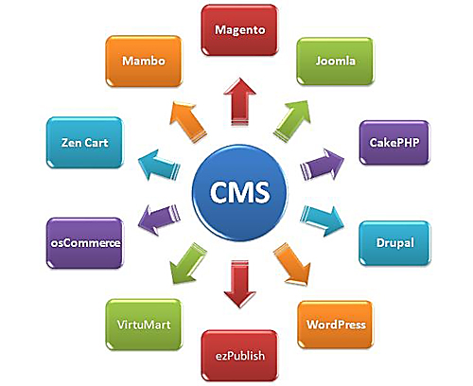
До сих пор нет единой и чёткой классификации, принятой рынком, существующих CMS, однако это не мешает выделить лидеров в данной области.

Slide 7
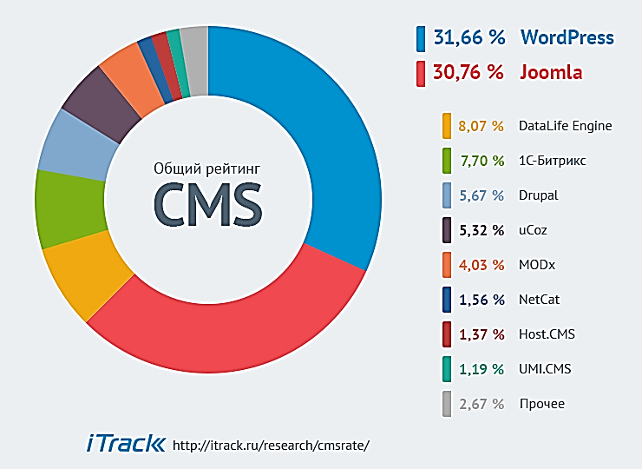

Slide 8

Joomla
Joomla - (самая противоречивая система) - яркая, современная, постоянно обновляющаяся, достаточно простая в разработке и использовании, предоставляется совершенно бесплатно;
CMS Joomla! включает в себя минимальный набор инструментов при начальной установке, который дополняется по мере необходимости. Это снижает загромождение административной панели ненужными элементами, а также снижает нагрузку на сервер и экономит место на хостинге.

Slide 9

Drupal
Drupal - (для любителей разработки сайтов с нуля) - это не просто полноценная функциональная среда для разработки и создания всевозможных сайтов, которая предоставляется так же бесплатно и имеет гибкие возможности, но и в каком-то смысле - стиль программирования и даже жизни;
Архитектура Drupal позволяет применять его для построения различных типов сайтов — от блогов и новостных сайтов до информационных архивов или социальных сетей. Имеющуюся по умолчанию функциональность можно увеличивать подключением дополнительных расширений — «модулей» в терминологии Drupal.

Slide 10

MODx
MODx - достаточно современная разработка, которая в последнее время уверенно набирает обороты и увеличивает свою аудиторию поклонников. К тому же она является чрезвычайно гибкой и эффективной, при этом поставляется безвозмездно, но и порог вхождения в число разработчиков на этой CMS несколько выше, чем у других систем;

Slide 11

1C Битрикс
1C Битрикс - монстроподобная разработка от небезызвестной 1С, в которой можно найти различные редакции от простой, до портальной, при этом стоимость её значительно отличается от версии к версии.
Для хранения данных сайта используется файловая система сервера и реляционная СУБД. Поддерживаются следующие СУБД: MySQL, Oracle, MS SQL. Продукт работает на Microsoft Windows и UNIX‐подобных платформах, включая Linux.

Slide 12

WordPress
WordPress — система управления содержимым сайта с открытым исходным кодом; написана на PHP; сервер базы данных — MySQL; выпущена под лицензией GNU GPL версии 2. Сфера применения — от блогов до достаточно сложных новостных ресурсов и интернет-магазинов. Встроенная система «тем» и «плагинов» вместе с удачной архитектурой позволяет конструировать проекты широкой функциональной сложности.

Slide 13

Более полный список платных и бесплатных CMS:
WordPress, DLE, eZ publish, Koobi, Simple Machines Forum (SMF), MediaWiki, SiteDNK, CM5, NetCat, TYPO3, Plone, CMS Made, Simple, Movable Type, InstantCMS, MaxSite CMS, UMI.CMS, Magento, Twilight CMS, PHP-Fusion, Melbis, Miva Merchant, Textpattern, OSCommerce, phpwcms, N2 CMS, Explay CMS, ExpressionEngine, Cmsimple, OpenCMS, Slaed, Klarnet CMS, SEQUNDA, Site Sapiens, e107, Danneo, Cetera CMS, Hitmaster, DSite, SiteEdit, TrinetCMS, HostCMS, Amiro CMS, iNTERNET.cms, Kentico CMS, LiveStreet, vBulletin, phpBB, Invision Power Board, S.Builder, ABO.CMS, PHP-Nuke, RUNCMS, Adlabs.CMS, Introweb-CMS.

Slide 14

Особенность
Важное замечание: бесплатность CMS отнюдь не означает низкое качество кода или наличие ограничений в использовании. Наоборот, чаще всего, отрытые и бесплатные CMS во многом выигрывают у своих коммерческих собратьев именно из-за своей общедоступности. Над этими системами трудятся не только коллективы профессиональных разработчиков, но и сотни и даже тысячи добровольцев, которые стремятся сделать любимую CMS ещё лучше и безопасней.

Slide 15
Как выбрать cMS?
Сложно сделать правильный выбор среди такого разнообразия, поэтому необходимо чётко осознавать назначение и функционал будущего сайта.
Например, если заказчику нужен небольшой личный блог, то нет смысла ему приобретать «1С-Битрикс - корпоративное решение» за 100 тысяч рублей.
Поэтому задача разработчика сайта - не только в том, чтобы сделать сайт точно в срок и с учётом пожеланий заказчика, но и выбрать правильную и достаточную CMS для этих целей.

Slide 16
НЕДОСТАТКИ САМОПИСНЫХ CMS
Многие web-студии и разработчики предлагают системы собственной разработки именно как лучший из возможных вариантов. Для небольших сайтов типа: сайт-визитка или каталог, или сайтов, которые в будущем не планируется модернизировать, такой вариант может быть ещё как-то приемлемым.
В случае разработки чего-то более-менее серьёзного или масштабного, а так же того, что в скором времени потребует доделок, или изменений, такая CMS будет сильно проигрывать любой из популярных систем.

Slide 17
НЕДОСТАТКИ САМОПИСНЫХ CMS
Ещё одним минусом самописных CMS является её уязвимость, особенно это касается интернет-магазинов, в которых вопрос безопасности стоит очень высоко. Ведь на подобных сайтах могут храниться номера кредитных карточек, различные платёжные документы и прочая конфиденциальная информация - это очень лакомый кусочек для различного рода злоумышленников и просто любителей что-нибудь испортить.
Без массового тестирования уязвимостей и своевременного обновления «сердца» системы - безопасное функционирование сайта становится под угрозой.

Slide 18
НЕДОСТАТКИ САМОПИСНЫХ CMS
И ещё один момент: очень часто разработчики сайтов, уверяют будущих владельцев сайтов, что с помощью их всемогущей, удобной и простой CMS - заказчик самостоятельно сможет создавать или редактировать структуру сайта, добавлять новый функционал одним кликом и т.п.
Выполнять элементарные вещи по созданию новых материалов, публикации или редактированию статей с новостями или загрузке картинок в галерею - почти не требует никаких особых навыков, но для использования расширенных возможностей CMS несомненно нужно разбираться в базовых web-технологиях, знать основы программирования и самое главное- иметь желание и возможность разбираться в чём-то новом.

Slide 19

Вывод
Любая CSM - это не волшебство, а всего лишь инструмент, который в умелых руках действительно способен творить чудеса.

Slide 20
Спасибо за внимание!!!

